Slide 1
20 декабря 2017 года команда «Фантазеры» из старшей группы МОУ Любимской СОШ приняла участие в соревнованиях среди муниципальных образовательных учреждений «Веселые старты на призы Деда Мороза». Ребята вместе с педагогами придумали эмблему команды и девиз – приветствие: Фантазерами не зря, Называют нас друзья! Друг без друга мы скучаем Утро радостно встречаем. Мы приветствуем всех вас В добрый путь и в добрый час!

Slide 2
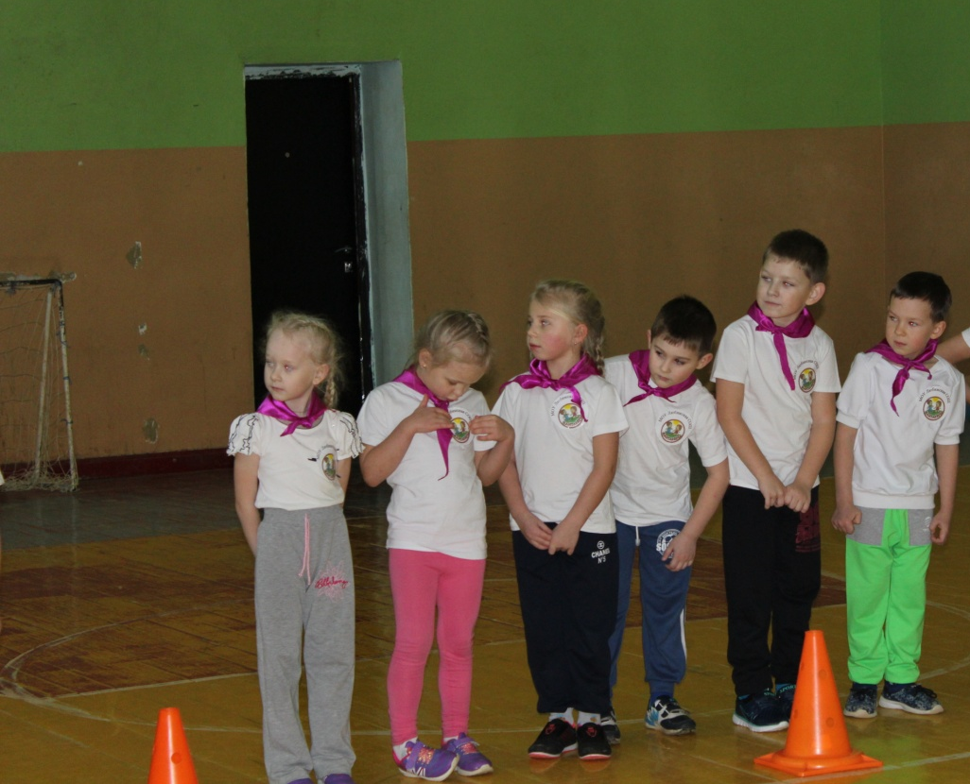
Спортсмены на старте
Вперед, к победе!

Slide 3
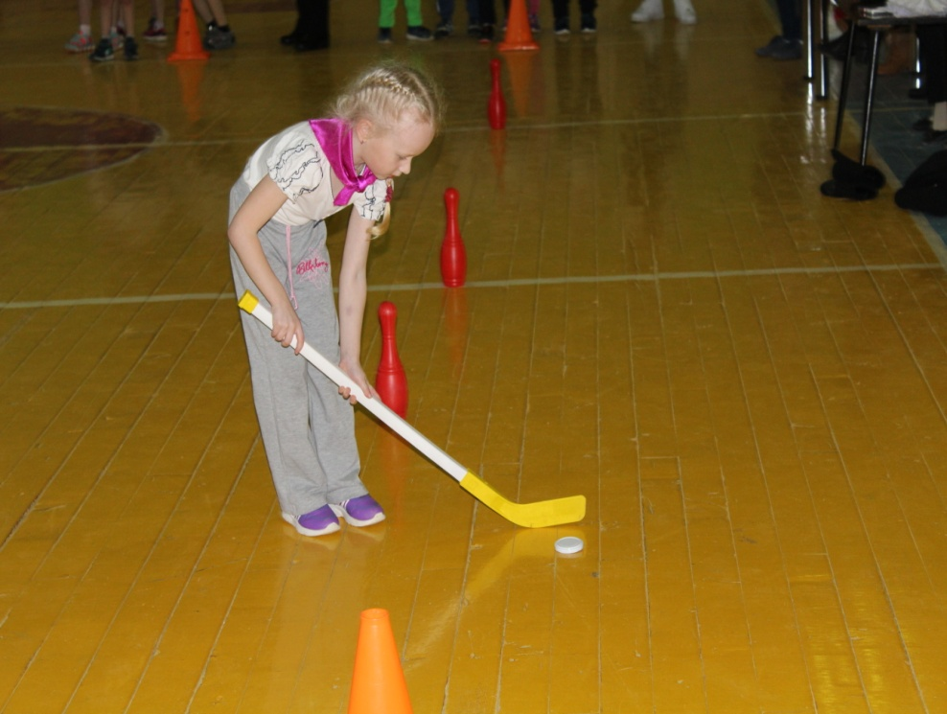
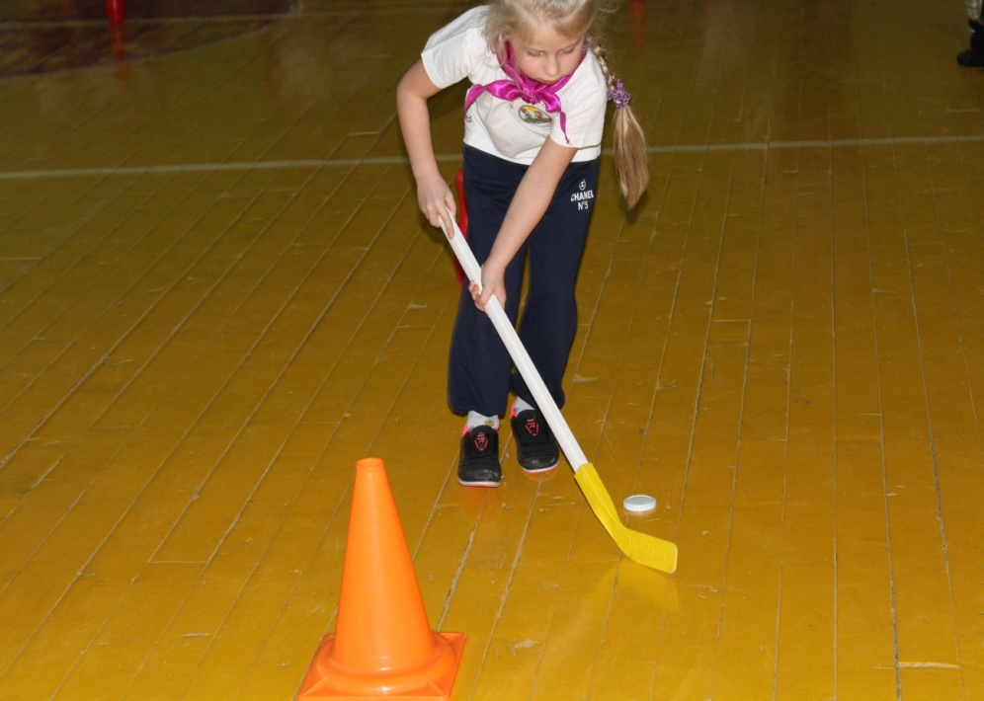
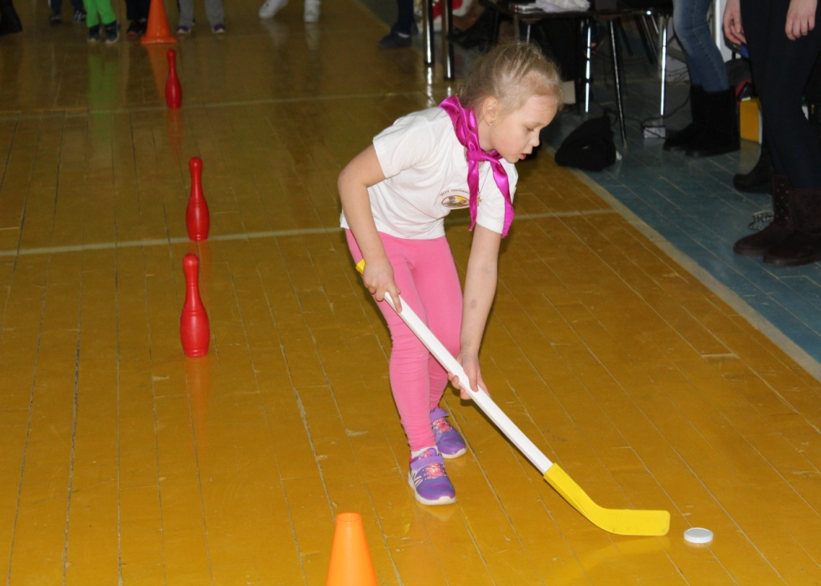
Хоккей для девочек

Slide 4
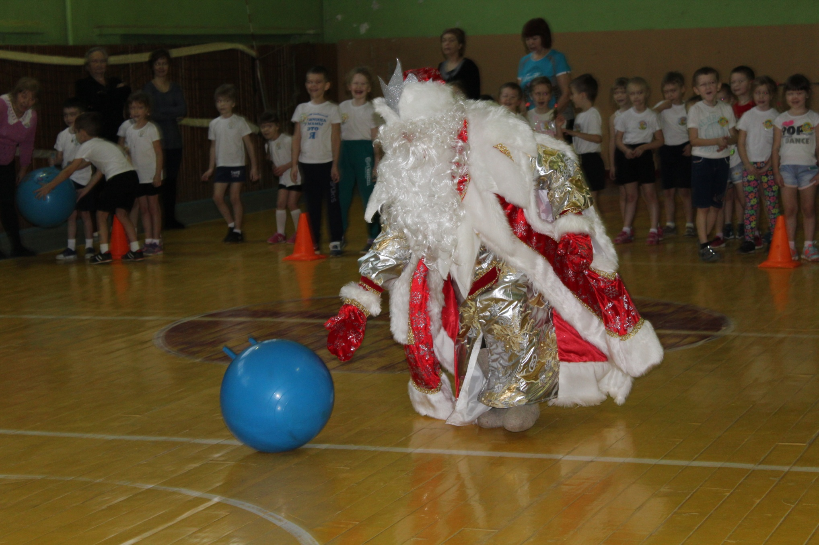
Спортивный Дед Мороз!

Slide 5
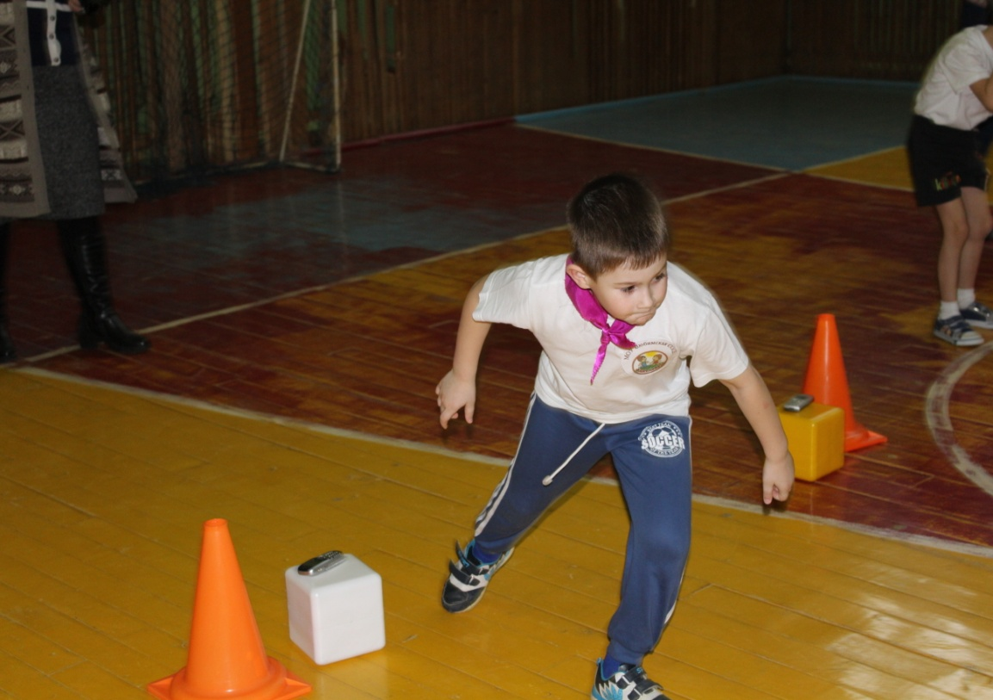
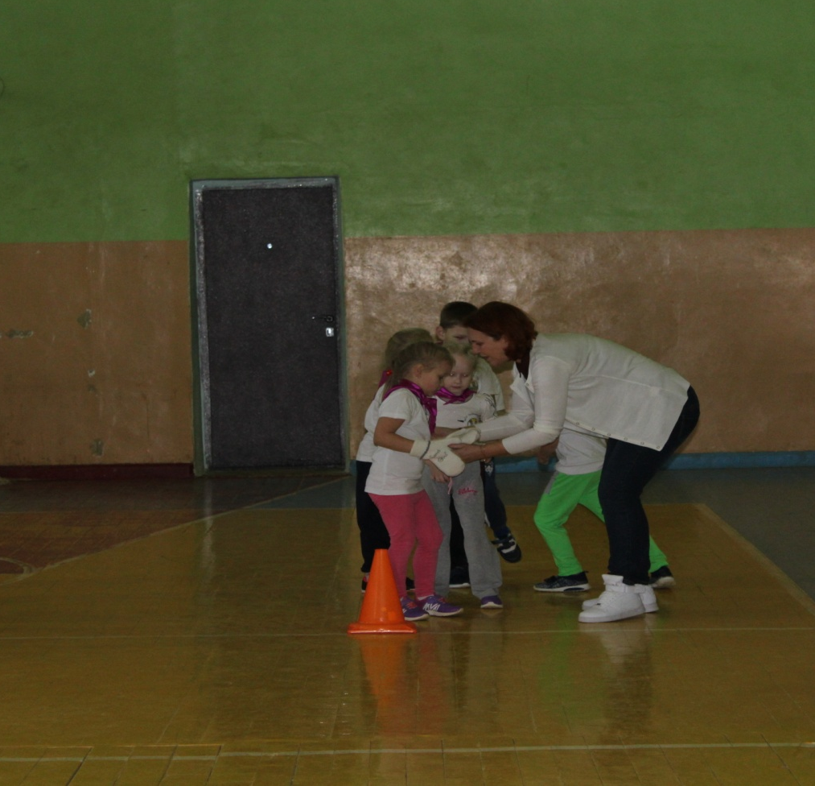
Наставления тренера
Последний рывок

Slide 6
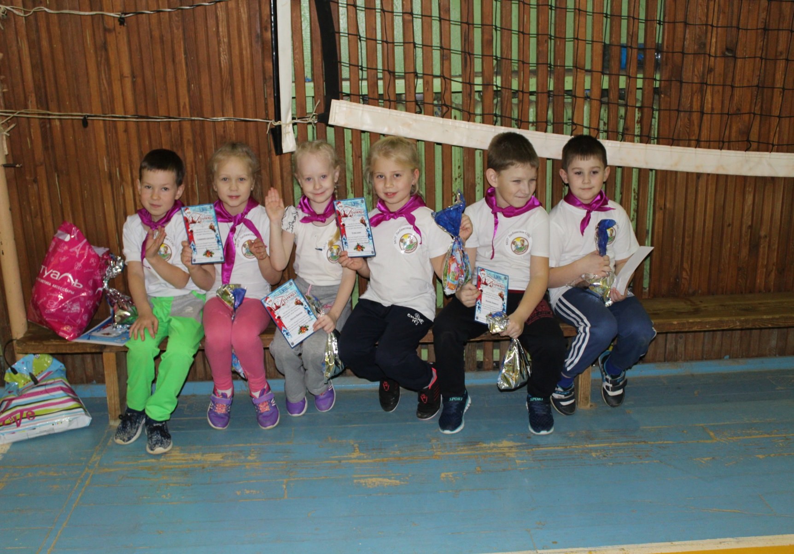
Соревнования закончились. Остались положительные эмоции, грамоты и конечно же подарки от Деда Мороза

